Slide 1
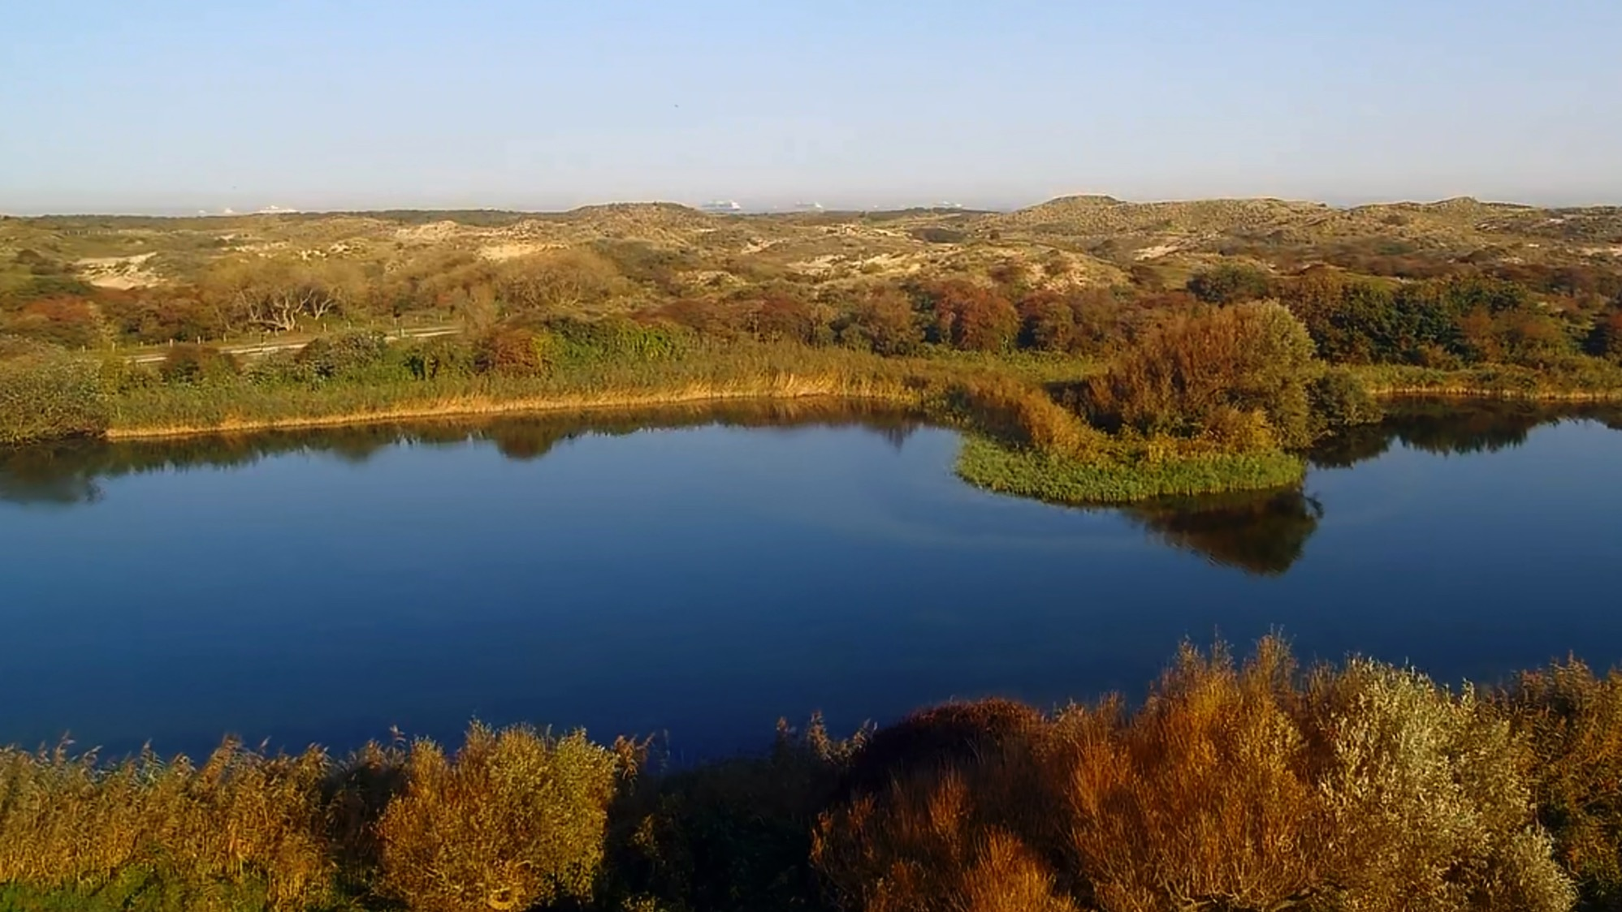




KICK-OFF
DUURZAAM
WATER
Notes:
Introductie
Met dit project kunnen leerlingen kennismaken met de watersector en drinkwaterzuivering.
Het lespakket is ontwikkeld voor vmbo onderbouw.
Benodigdheden:
Leerlingwerkboek voor leerlingen (print of digitaal)
Deze PowerPoint, inclusief handleiding voor de docent > in deze PowerPoint staan de antwoorden en suggesties in de notities en wordt ook als notities aangeboden.
Dit lesmateriaal kun je open delen en is gratis te downloaden op: https://stoha-haaglanden.nl/onderwijsproducten

Slide 2
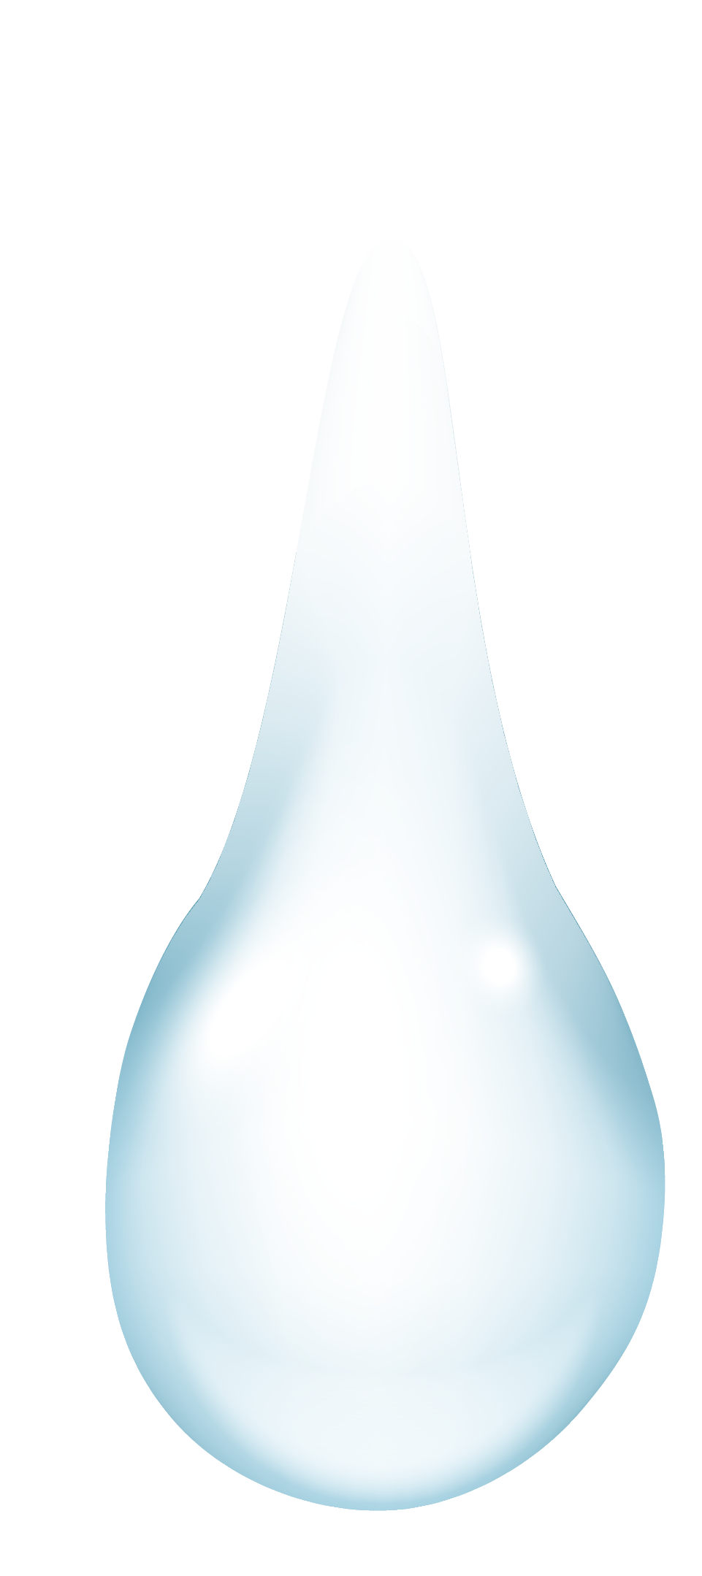
KICK-OFF
Ontdek hoe veilig en schoon drinkwater gemaakt wordt
Waar gebruik jij thuis drinkwater voor?
Schrijf in groepjes van 2 binnen
2 minuten zoveel mogelijk antwoorden op.
Notes:
Met de werkvorm ’Onderdelen per minuut’ laat je leerlingen in een korte tijd zoveel mogelijk onderdelen benoemen.
Dit helpt leerlingen die aangeven ‘daar toch niets van te weten’. Deze werkvorm richt zich op wat de leerlingen wel weten.
Duur: ca. 10 minuten
Nodig: post-its, stiften, timer
Opdracht: schrijf in 1 a 2 minuten zoveel mogelijk onderdelen waar je drinkwater thuis/school voor gebruikt?
Uitwerking:
Geef leerlingen post-its en stift
Per post-it schrijf je 1 antwoord op
Werk in stilte, niet bij andere leerlingen kijken
Dubbele antwoorden zijn niet erg
Na 2 minuten plakken leerlingen hun post-its in categorie op hun tafel/muur/raam
Dan lopen ze naar buren om te ‘spieken’ en antwoorden aan te vullen
Sorteer samen met leerlingen de antwoorden in categorieën
Bespreek met de leerlingen of ze zich realiseren dat er eigenlijk best veel onderdelen thuis/school met drinkwater worden gebruikt.

Slide 3
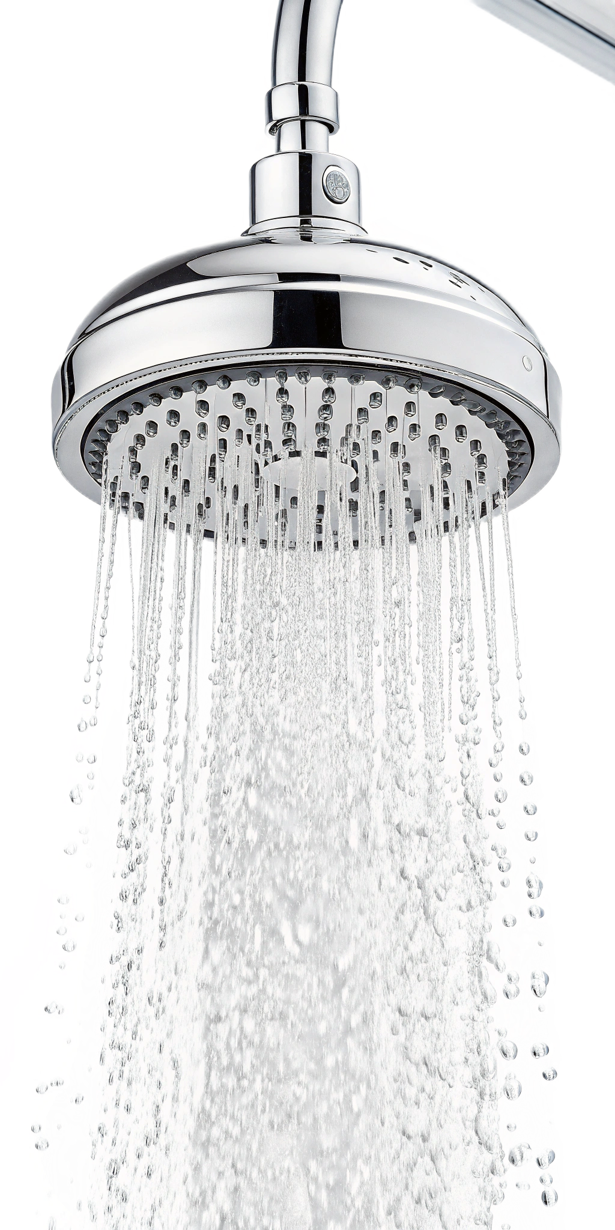
KICK-OFF
Ontdek hoe veilig en schoon drinkwater gemaakt wordt
Beantwoord de vragen:
Welk water gebruiken we voor drinkwater?
Waar komt dit water vandaan?
Wat denk je dat Dunea, een drinkwaterbedrijf, doet?
Waarom is schoon en veilig drinkwater belangrijk?
Notes:
Bespreek de vragen op de slide.
Gebruik deze vragen om voorkennis op te halen en het onderwerp te introduceren.
Laat leerlingen vrij reageren; het gaat om meedenken, niet om juiste antwoorden.
Welk water gebruiken we voor drinkwater?
→ Verwachte antwoorden: kraanwater, grondwater, water uit rivieren.
→ Benoem: drinkwater komt niet zomaar uit de kraan, het wordt eerst goed schoongemaakt.
Waar komt dit water vandaan?
→ Antwoorden kunnen zijn: rivier, zee, regen, duinen.
→ Leg uit (kort): In Nederland gebruiken we vooral rivierwater en grondwater. In de regio Zuid-Hollannd komt een deel van het water uit de duinen.
Wat denk je dat Dunea, een drinkwaterbedrijf, doet?
→ Laat leerlingen zelf bedenken: water schoonmaken, filteren, testen.
→ Vat samen: Dunea zorgt ervoor dat vies water stap voor stap wordt gezuiverd tot schoon en veilig drinkwater.
Waarom is schoon en veilig drinkwater belangrijk?
→ Antwoorden: gezond blijven, niet ziek worden, dagelijks gebruiken.
→ Koppel aan hun leven: drinken, douchen, koken, tandenpoetsen.

Slide 4
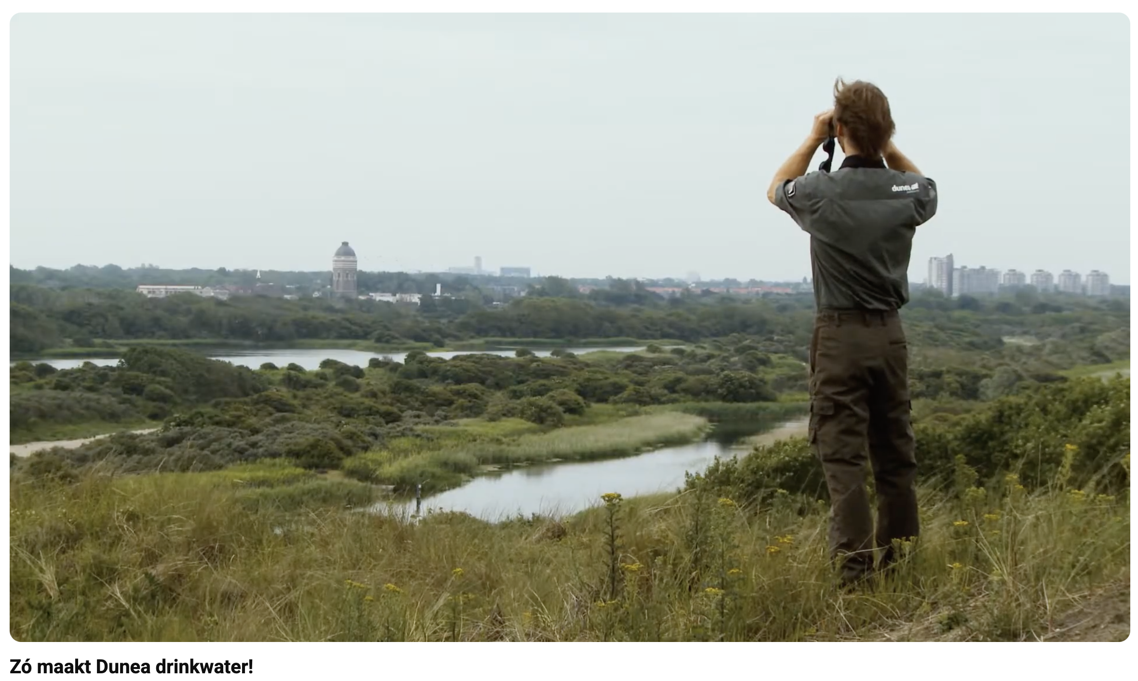
KICK-OFF
Ontdek hoe veilig en schoon drinkwater gemaakt wordt
Bekijk klassikaal de film:
https://ganaar.link/d101
Maak tijdens het kijken de opdracht op bladzijde 5 en 6
van het werkboek.
Notes:
Bekijk de film klassikaal.
Op de volgende slide staat het antwoord van de kijk-opdracht.

Slide 5
KICK-OFF
Ontdek hoe veilig en schoon drinkwater gemaakt wordt
Nabespreking
Welke weg legt het water af om uit je kraan te komen?
Wat valt op bij zuivering van het water door Dunea?
Welke stap heb je gekozen waarbij de natuur meehelpt met de zuivering?
Wat is een uitdaging voor de toekomst?
Notes:
Wat valt op?
Dunea gebruikt duinwater en voorgezuiverd rivierwater. De duinen zijn niet alleen mooi natuurgebied, maar zorgen ook voor zuivering en opslag van water.
Er zijn meerdere zuiveringsstappen: ontharding, beluchting, langzame zandfiltratie etc. Dit werk vraagt techniek, natuurkennis én onderhoud.
De weg van het water:
Inname van rivierwater (Maas)
Dunea haalt water uit de Maas. Dit gebeurt niet bij jou in de buurt, maar op speciale innamepunten.
Transport naar de duinen
Het rivierwater wordt via leidingen en kanalen naar de duinen in Zuid-Holland vervoerd (o.a. tussen Monster en Katwijk).
Daarna wordt het in 8 stappen gezuiverd.
Bespreek de antwoorden van bladzijde 6. De volgorde van de stappen staan op de slide hierna. De uitdaging voor de toekomst wordt daarna behandeld.

Slide 6
KICK-OFF
Ontdek hoe veilig en schoon drinkwater gemaakt wordt
Weg van het water
De juiste volgorde van de onderdelen:
1 Kwaliteitscontrole
en verbetering
2
Filtering door micro-zeven
3
Voorzuivering met zandfilters
4
Duinzand als natuurlijk filter
5
Oppompen en ontharden van water door koolfilters
6
Via cascades (watervallen) naar snelfilters
7
Langzame zandfilters
8
Water uit de kraan
Notes:
Bespreek de volgorde van het zuiveringsproces.
Hadden de leerlingen dit goed?
Welke stap hebben ze gekozen waarbij de natuur meehelpt met de zuivering? (3-zandfilters, 4-duizand, 7-zandfilters)

Slide 7
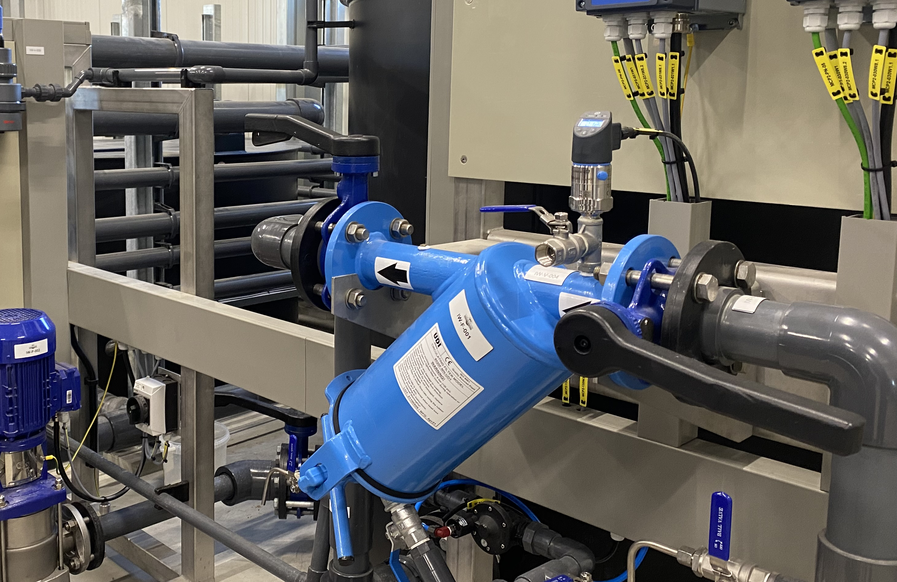
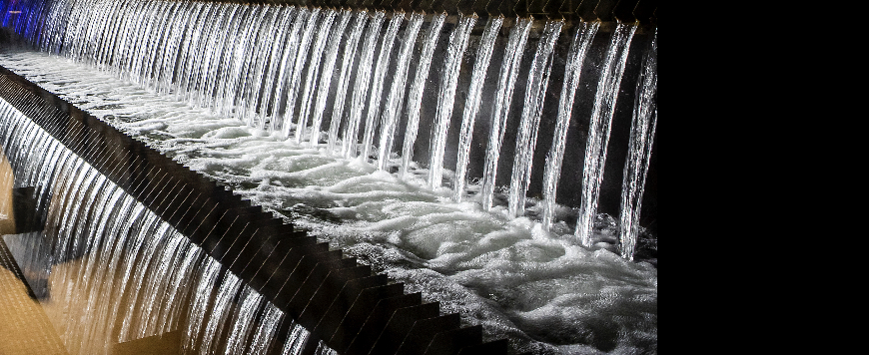
VOORBEREIDING
Ontdek hoe veilig en schoon drinkwater gemaakt wordt
Toekomst
Schoon drinkwater lijkt vanzelfsprekend, maar dat wordt in de toekomst steeds moeilijker.
Dit komt door:
klimaatverandering
meer vervuiling
groeiende bevolking
Hierdoor is het steeds moeilijker om genoeg schoon en veilig water te maken.
Notes:
Bespreek waarom het belangrijk is dat een drinkwaterbedrijf, zoals Dunea, moet blijven innoveren.
Gebruik deze slide om leerlingen bewust te maken dat schoon drinkwater niet vanzelfsprekend is, nu en in de toekomst.
Benoem dat we in Nederland gewend zijn aan schoon drinkwater, maar dat dit wereldwijd (en steeds vaker ook hier) niet vanzelfsprekend is.
Klimaatverandering:
→ Door langere periodes van droogte is er soms minder zoet water beschikbaar.
→ Hevige regen kan juist zorgen voor vervuild water dat moeilijker te zuiveren is.
Meer vervuiling:
→ Denk aan afval, landbouw (mest, bestrijdingsmiddelen) en industrie.
→ Hoe viezer het water, hoe meer stappen nodig zijn om het schoon te maken.
Groeiende bevolking:
→ Meer mensen betekent meer watergebruik.
→ Drinkwaterbedrijven moeten dus méér water zuiveren, terwijl dat steeds lastiger wordt.
Koppeling met het practicum:
Leg uit dat de leerlingen vandaag ervaren hoe moeilijk het al is om water zichtbaar schoon te maken.
In het echt zijn nog veel extra stappen nodig om water veilig te maken.
Afsluitende vraag aan de klas (optioneel):
Denk je dat we in de toekomst anders met water om moeten gaan? En hoe dan?

Slide 8
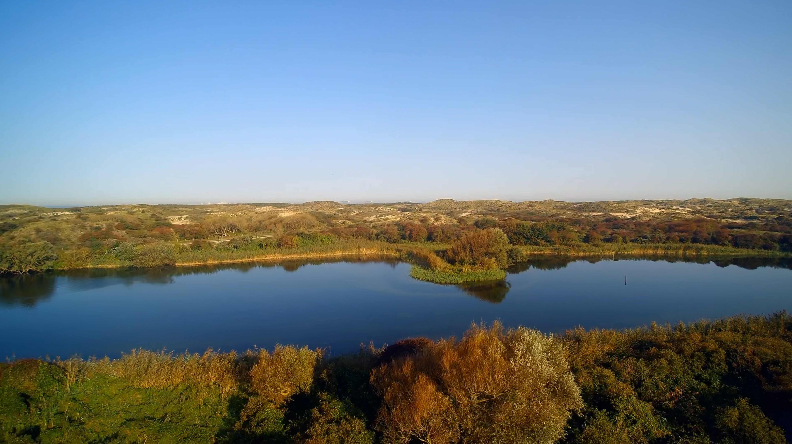
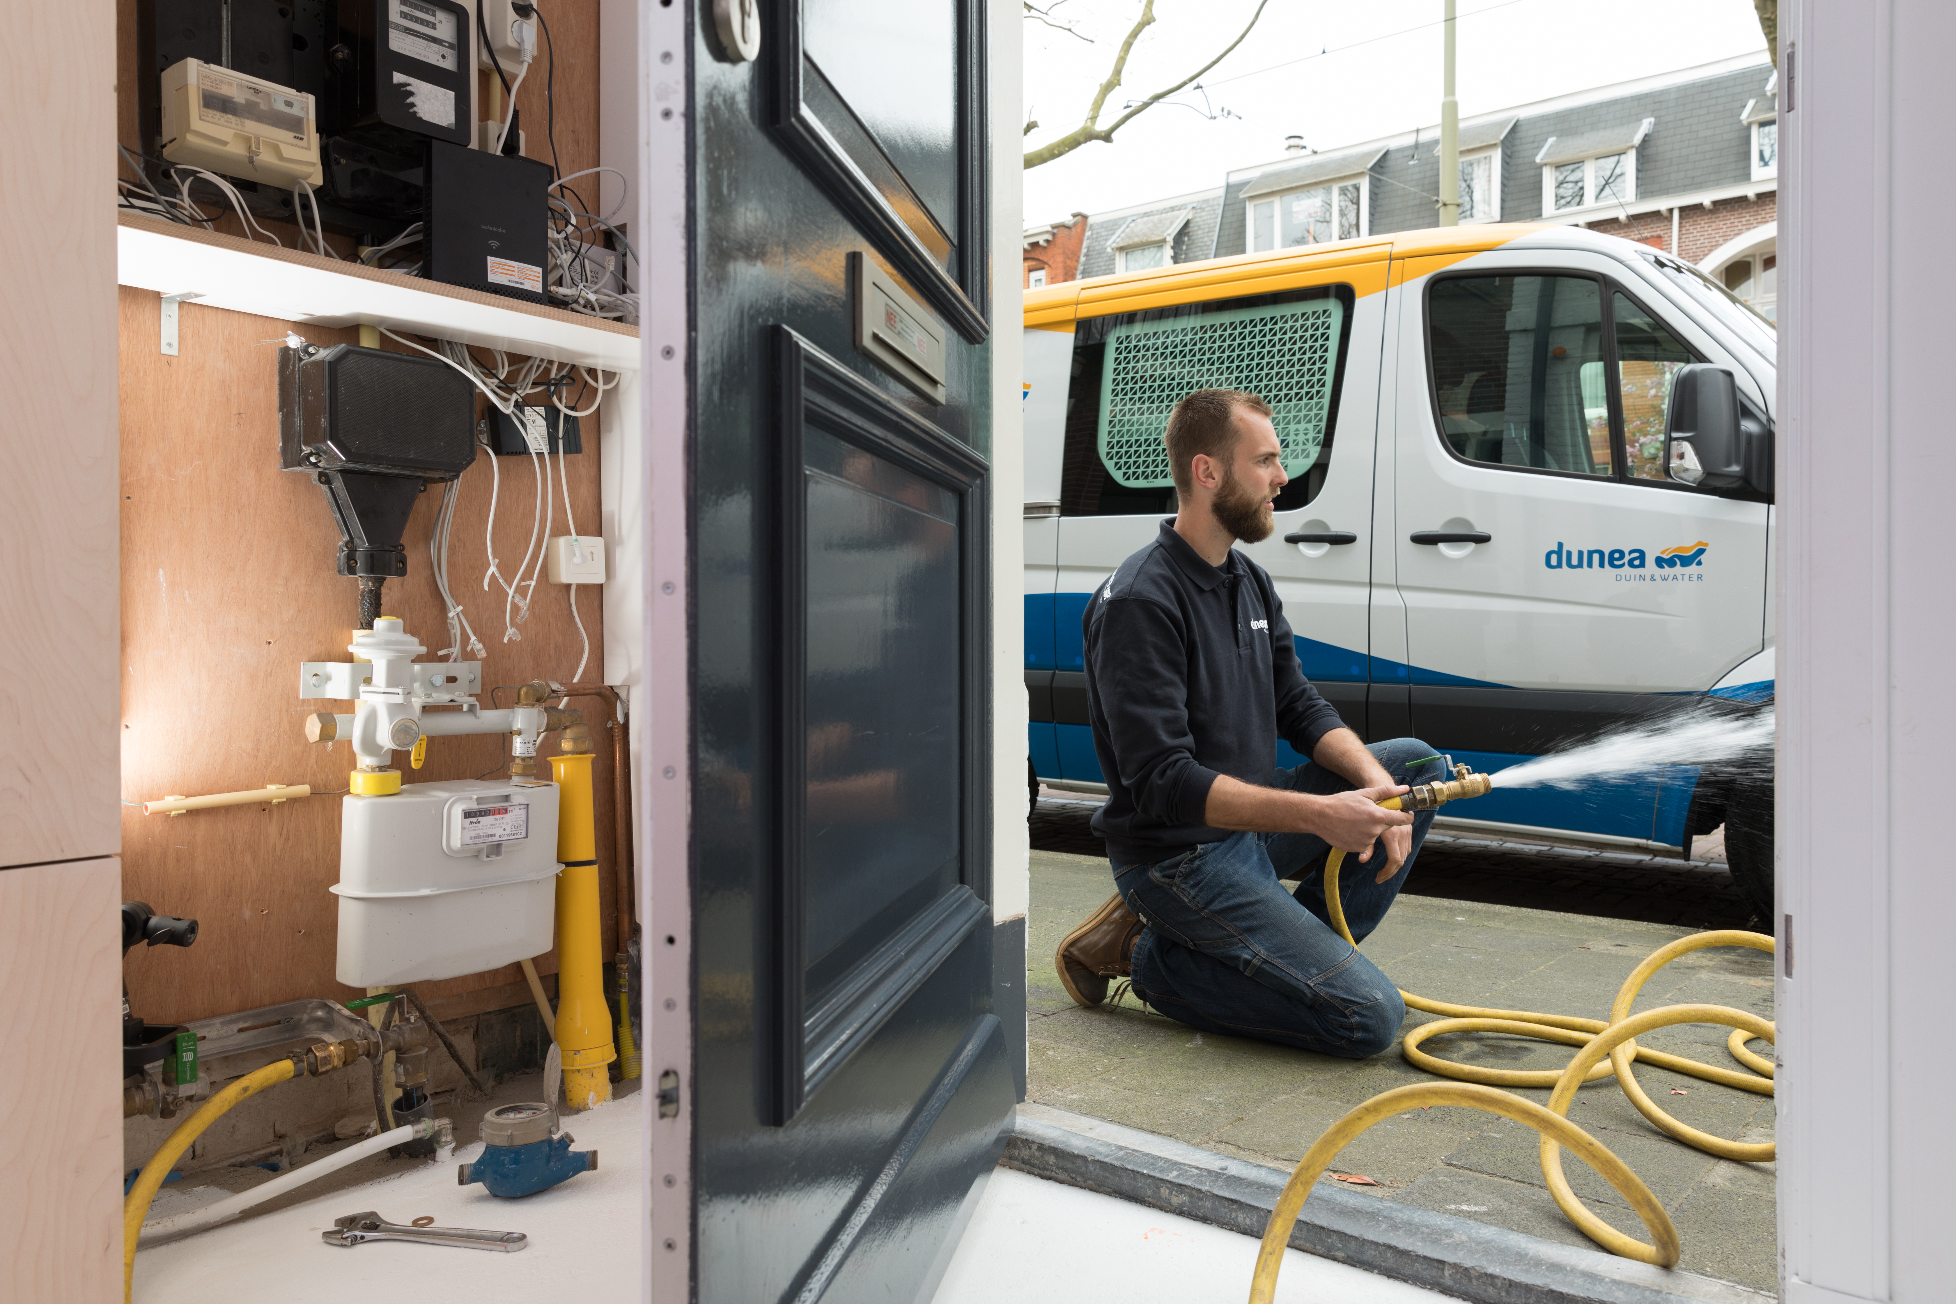
VOORBEREIDING
Ontdek hoe veilig en schoon drinkwater gemaakt wordt
Samenvatting
Dunea gebruikt duinwater en voorgezuiverd rivierwater.
De duinen zijn niet alleen mooi natuurgebied, maar zorgen ook voor zuivering en opslag van water.
Er zijn meerdere zuiveringsstappen: ontharding, beluchting, langzame zandfiltratie etc.
Dit werk vraagt techniek, natuurkennis én onderhoud – dus verschillende beroepen.
Notes:
Bespreek kort de samenvatting.
Ze kunnen hierna aan de slag gaan met de opdrachten en het practicum.
NB. Op de volgende slide staat nog korte media-opdracht.

Slide 9
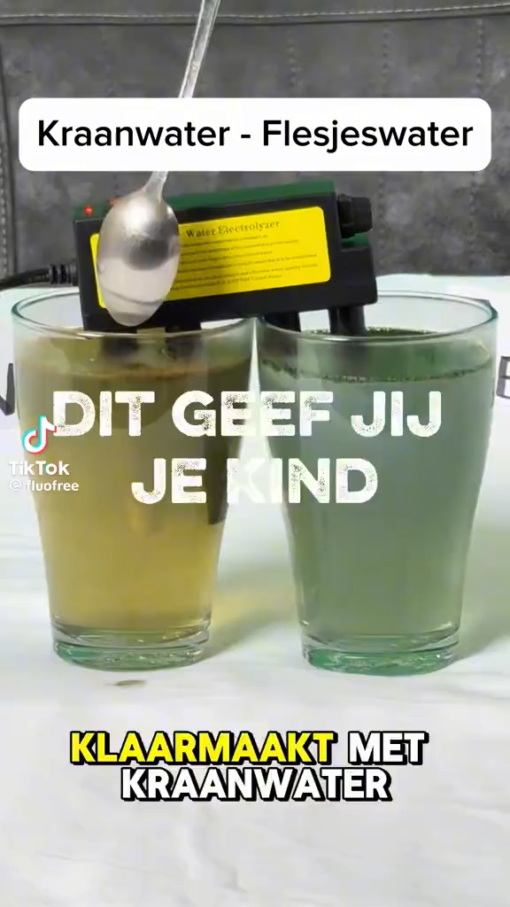
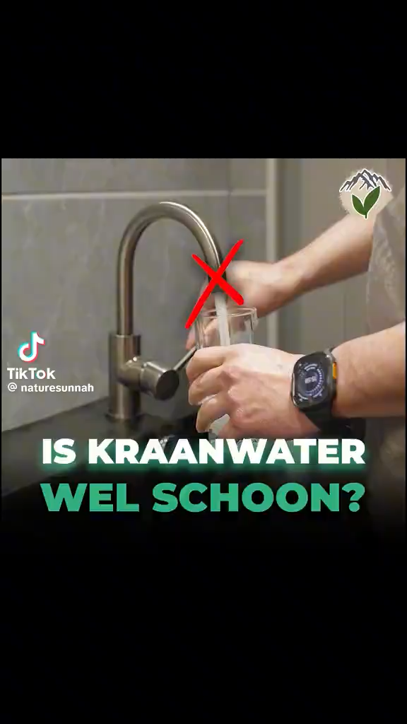
VOORBEREIDING
Ontdek hoe veilig en schoon drinkwater gemaakt wordt
Kun je alles geloven wat je ziet?
Bekijk twee TikToks van influencers.
Wat zeggen zij over ons kraanwater?
Vertrouw jij dit?
Waarom zouden ze deze filmpjes maken?
Notes:
Sommige influencers beweren dat het drinkwater in Nederland vervuild is.
Maar wat weet een influencer echt? Waar baseren zij zich op? Hoe hebben zij de juiste kennis? Het gaat hier om populariteit versus kennis. Ze willen graag hun product verkopen.
Daarom wil Dunea laten zien hoe ze het water controleren en reinigen. Door bijvoorbeeld dit educatie-pakket, films op YouTube en informatie op de website.

Slide 10
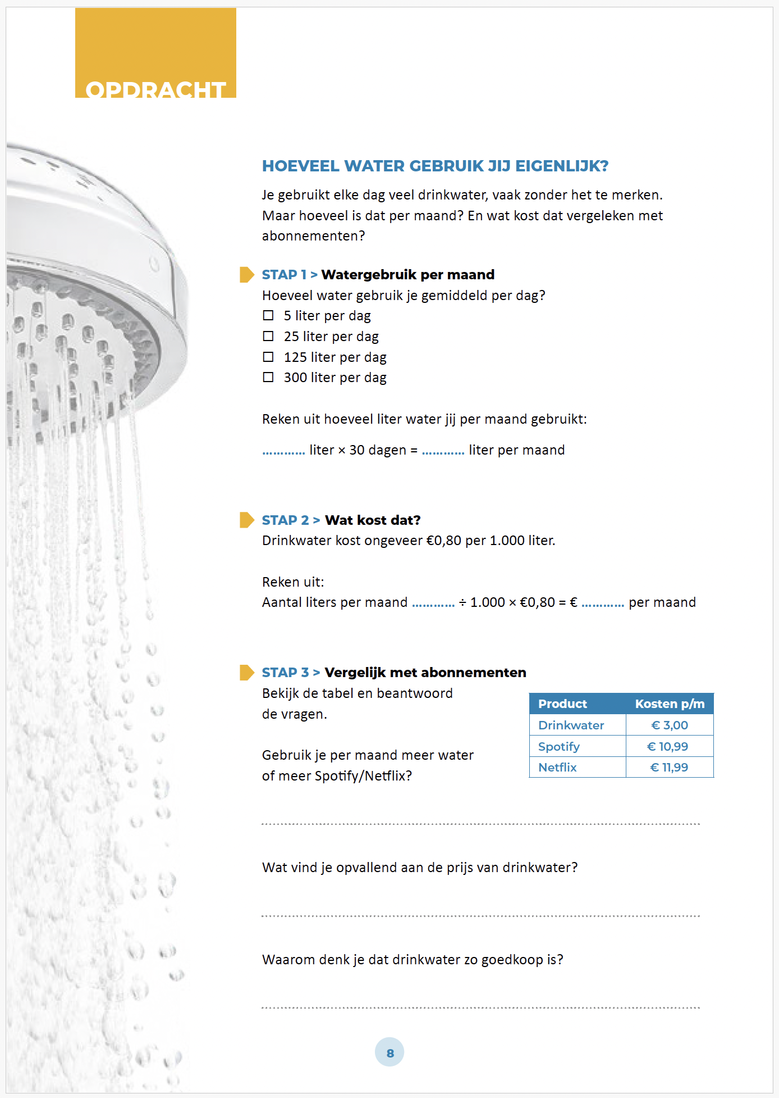
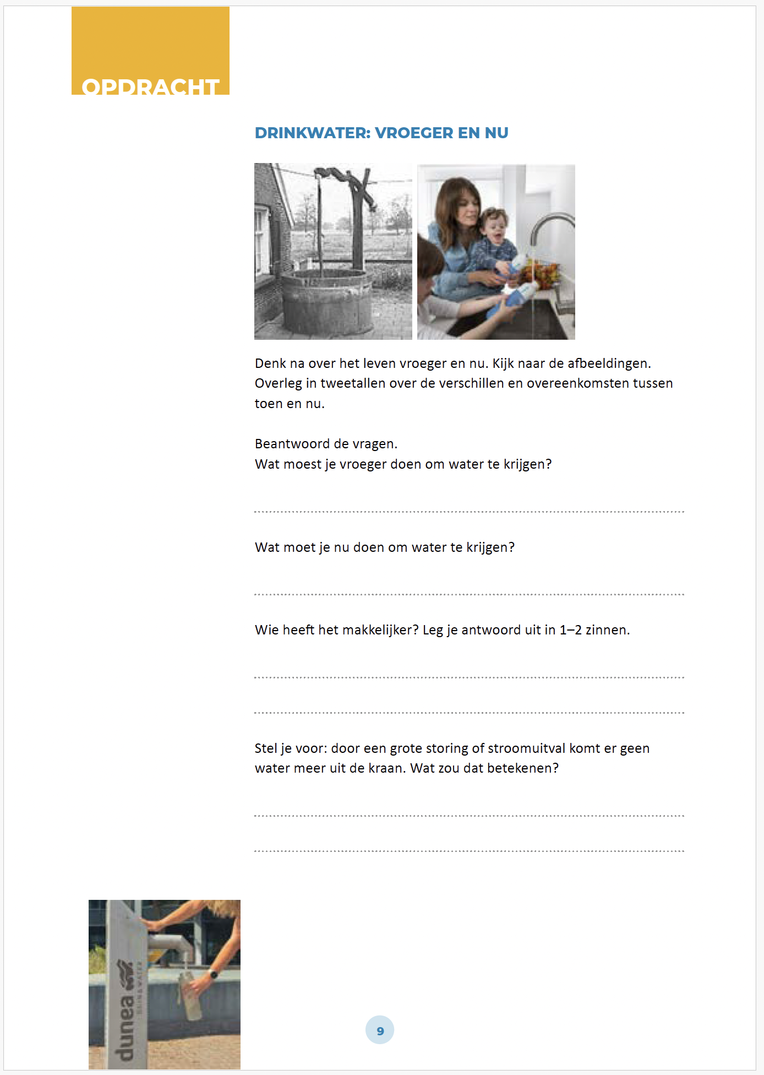
VOORBEREIDING
Ontdek hoe veilig en schoon drinkwater gemaakt wordt
Aan de slag
Maak de opdrachten op bladzijde 8 en 9.
Bespreek de antwoorden na.
Notes:
Opdracht: Hoeveel water gebruik jij eigenlijk?
STAP 1:
Het juiste antwoord 120 liter per persoon per dag gemiddeld. Dit is 3.600 liter per maand.
STAP 2:
3.600:1000*1,45 = 5,22 euro per maand per persoon
STAP 3:
1. Gebruik je per maand meer water of meer Spotify/Netflix?
Water gebruik je elke dag voor drinken, douchen, koken, wassen en het toilet. Dat zijn duizenden liters per maand. Spotify en Netflix gebruik je alleen met je telefoon of tv, maar water gebruik je continu om te kunnen leven.
2. Wat vind je opvallend aan de prijs van drinkwater?
Dat het goedkoop is. Voor maar €5,22 per maand krijg je liters schoon drinkwater. Dat is veel minder dan een abonnement op Spotify of Netflix, terwijl water veel belangrijker is dan muziek of series.
3. Waarom denk je dat drinkwater zo goedkoop is?
Omdat drinkwater een basisbehoefte is. Iedereen moet water kunnen betalen om te kunnen leven. Daarom zorgt de overheid ervoor dat waterbedrijven zoals Dunea het water zo goedkoop mogelijk leveren. Het doel is niet om winst te maken, maar om iedereen veilig en schoon drinkwater te geven.
Opdracht - Vroeger en nu
Wat moest je vroeger doen om water te krijgen?
Vroeger moesten mensen water halen bij een waterput, een pomp of een rivier. Ze moesten het water zelf omhoog halen en in emmers of kruiken naar huis dragen.
Wat moet je nu doen om water te krijgen?
Nu hoef je alleen maar de kraan open te draaien. Het water komt vanzelf uit de leiding in huis.
Wie heeft het makkelijker? Leg je antwoord uit in 1–2 zinnen.
Mensen van nu hebben het veel makkelijker. Ze krijgen schoon drinkwater meteen uit de kraan, zonder te sjouwen of ver te lopen.
Stel je voor: er komt geen water meer uit de kraan. Wat zou dat betekenen?
Dan kun je niet meer douchen, koken, drinken of het toilet doorspoelen. Het dagelijks leven zou snel stilvallen en mensen zouden water moeten gaan halen of opslaan om te kunnen overleven.

Slide 11
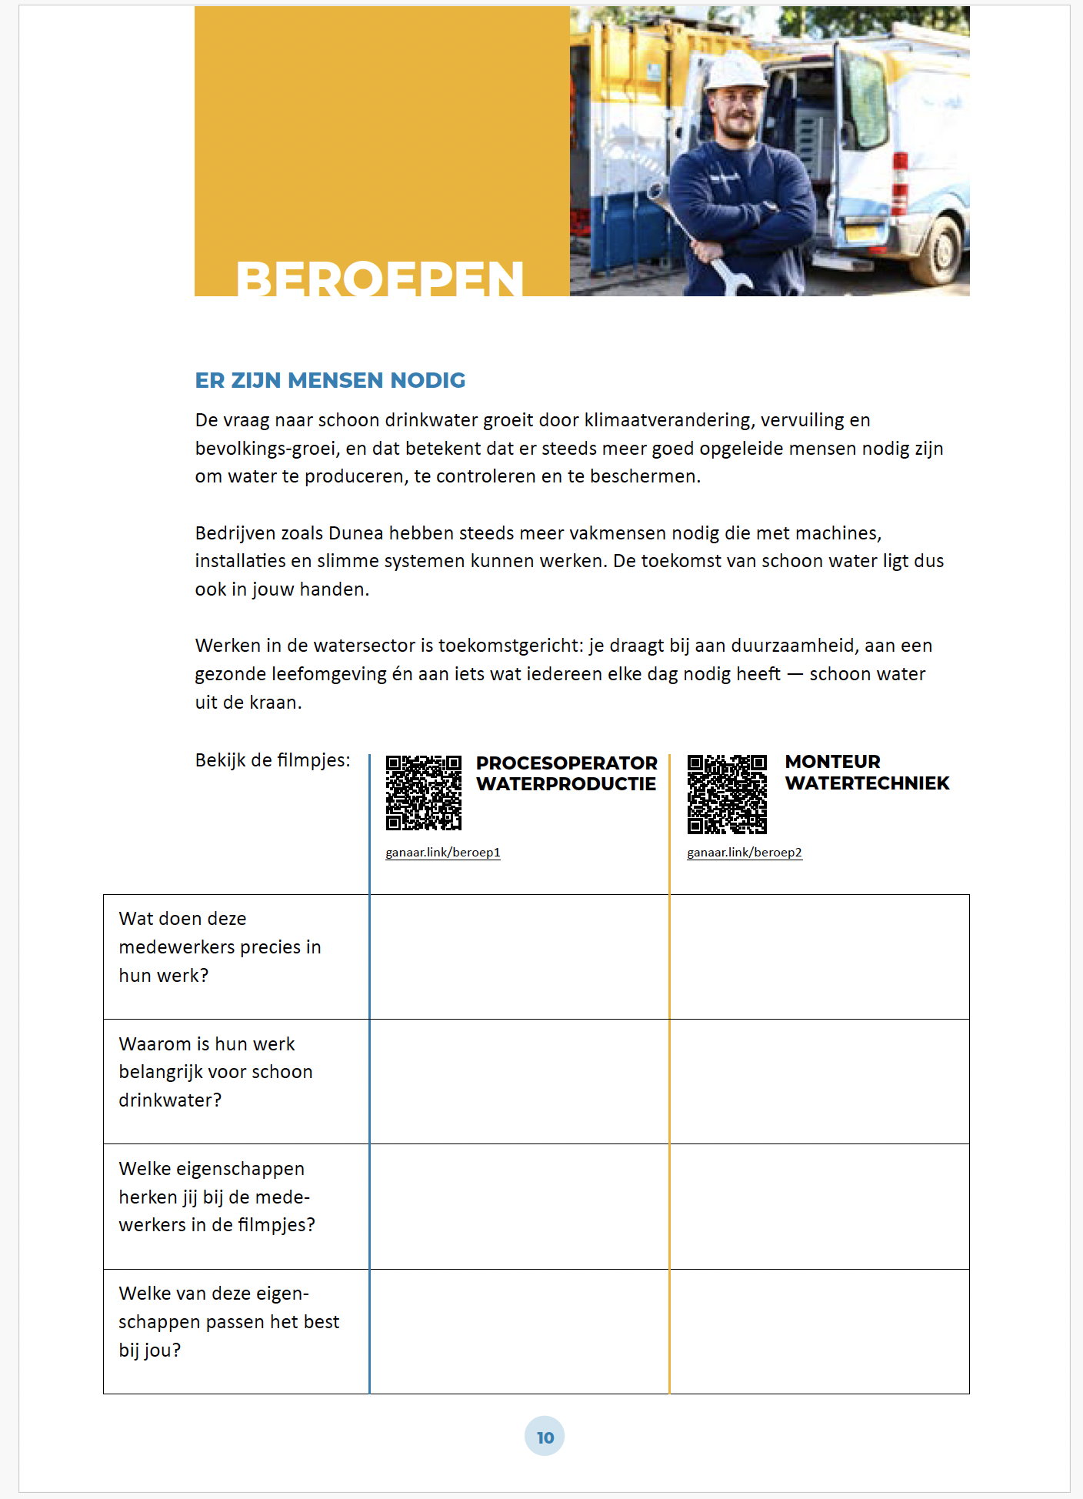
BEROEPEN
Ontdek hoe veilig en schoon drinkwater gemaakt wordt
Loopbaan-opdrachten
De vraag naar schoon drinkwater groeit. Er zijn opgeleide mensen nodig zijn om water te produceren, te controleren en te beschermen.
Maak de opdrachten op
bladzijde 10 en 11.
Notes:
Laat de leerlingen de filmpjes bekijken en het schema invullen.
Op bladzijde 11 staat nog een extra loopbaanopdracht.

Slide 12
PRACTICUM
Ontdek hoe veilig en schoon drinkwater gemaakt wordt
Bouw je eigen zuiveringssysteem en onderzoek welke filter het beste werkt.
Volg het stappenplan en gebruik de waarnemings-schema’s op bladzijde 17.
Notes:
Ga aan de slag met het practicum. Dit kun je in 1 of 2 lesuren plannen.
Hiervoor is nog een beoordelingsmodel beschikbaar om het werk van de leerlingen te beoordelen (optioneel). Deze staat hieronder.
STAP 5 - Belangrijk is de conclusie die de leerlingen trekken in het practicum:
Door het water eerst te zeven, daarna te beluchten en vervolgens door verschillende lagen te filteren, wordt het water steeds schoner.
De meeste verbetering zie je na de zand- en koollagen.
Meerdere stappen achter elkaar werken beter dan één stap.
(Leerlingen mogen dit ook korter opschrijven.)
STAP 6 – Koppeling met DUNEA
Welke stappen lijken op echte zuiveringsstappen van Dunea?
Grof zeven = voorzuivering
Zandlagen = duinfiltratie / zandfilters
Beluchten = beluchting (cascades)
Koollaag = actief kool
Waarom gebruiken drinkwaterbedrijven meerdere filters achter elkaar?
Omdat één filter niet genoeg is om al het vuil uit het water te halen.
Elke stap haalt een ander soort vuil uit het water.
Wat ontdekte je over natuurlijke en technische filters?
Natuurlijke filters zoals zand werken langzaam en halen vuildeeltjes uit het water.
Technische filters zoals actief kool en beluchting helpen vooral bij geur, kleur en stoffen in het water.
Samen werken ze het best.
Beoordelingsschema – Practicum Zuiveringsproces
Totaal: 10 punten
1. Uitvoering practicum (3 punten)
Filter is volgens stappen gebouwd – 1 punt
Water is gezeefd, belucht en gefilterd – 1 punt
Leerling werkt actief mee in het groepje – 1 punt
2. Waarnemingen invullen (3 punten)
Waarnemingen origineel water ingevuld – 1 punt
Waarnemingen gezeefd + belucht water ingevuld – 1 punt
Waarnemingen gefilterd / aangepast filter ingevuld – 1 punt
3. Aanpassing filter (2 punten)
1 laag aangepast – 1 punt
Beschrijving van verandering – 1 punt
4. Conclusie & koppeling met Dunea (2 punten)
Eenvoudige conclusie getrokken – 1 punt
Minstens 1 echte zuiveringsstap herkend – 1 punt
Voorbeeld voor beoordeling/cesuur:
8–10 punten = Goed
6–7 punten = Voldoende
≤5 punten = Onvoldoende

Slide 13
Notes:
Extra informatie en materialen:
Thema 1 – Onderzoeken en materie
https://maken.wikiwijs.nl/218929/Startpagina
Link naar het materiaal, gemaakt voor klas 1 van het vmbo, voor het vak Science. Het is ontwikkeld door een coalitie van het Corbulo College (Voorburg), Roemer Visscher College (Den Haag) en Stanislas vmbo mavo (Delft), met subsidie van Sterk Techniekonderwijs Haaglanden.

